Slide 1
12. Transforma la pregunta en una pregunta indirecta. Tendrás 15 segundos para hacerlo. Después verás la respuesta correcta. Un reloj marcará el tiempo.

Slide 2
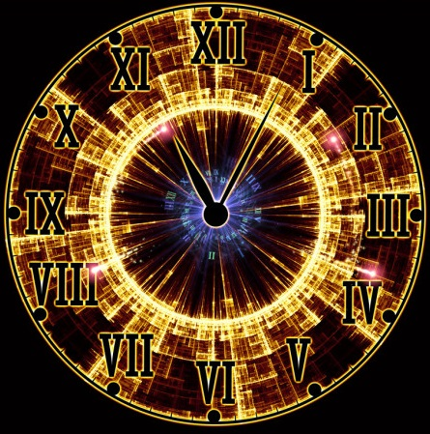
Modelo:
¿Me podrás perdonar?
Ana me preguntó…
Ana me preguntó si la podía perdonar.

Slide 3
1. ¿Por qué no vienes a la fiesta?
Me ha preguntado…
Me ha preguntado por qué no vengo a la fiesta.

Slide 4
2. ¿Cuánto tiempo hace que estudias español?
Me preguntó…
Me preguntó cuánto tiempo hacía que estudiaba español.

Slide 5
3. ¿Te gusta leer?
Me ha preguntado…
Me ha preguntado si me gusta leer.

Slide 6
4. ¿Has visto alguna película española?
Me preguntó…
Me preguntó si había visto alguna película española.

Slide 7
5. ¿Cuándo regresarás a casa?
Me preguntó…
Me preguntó cuándo regresaría a casa.

Slide 8
6. ¿Ibas a la piscina de pequeño?
Me ha preguntado…
Me ha preguntado si iba a la piscina de pequeño.

Slide 9
Por ahora es todo.

